Slide 1
Eten
Hoofdstuk 11; Dieren en planten

Slide 2
Dieren
Als je kijk naar wat ze eten, welke dieren bestaan er?
Vleeseters
Planteneters
Alleseters

Slide 3
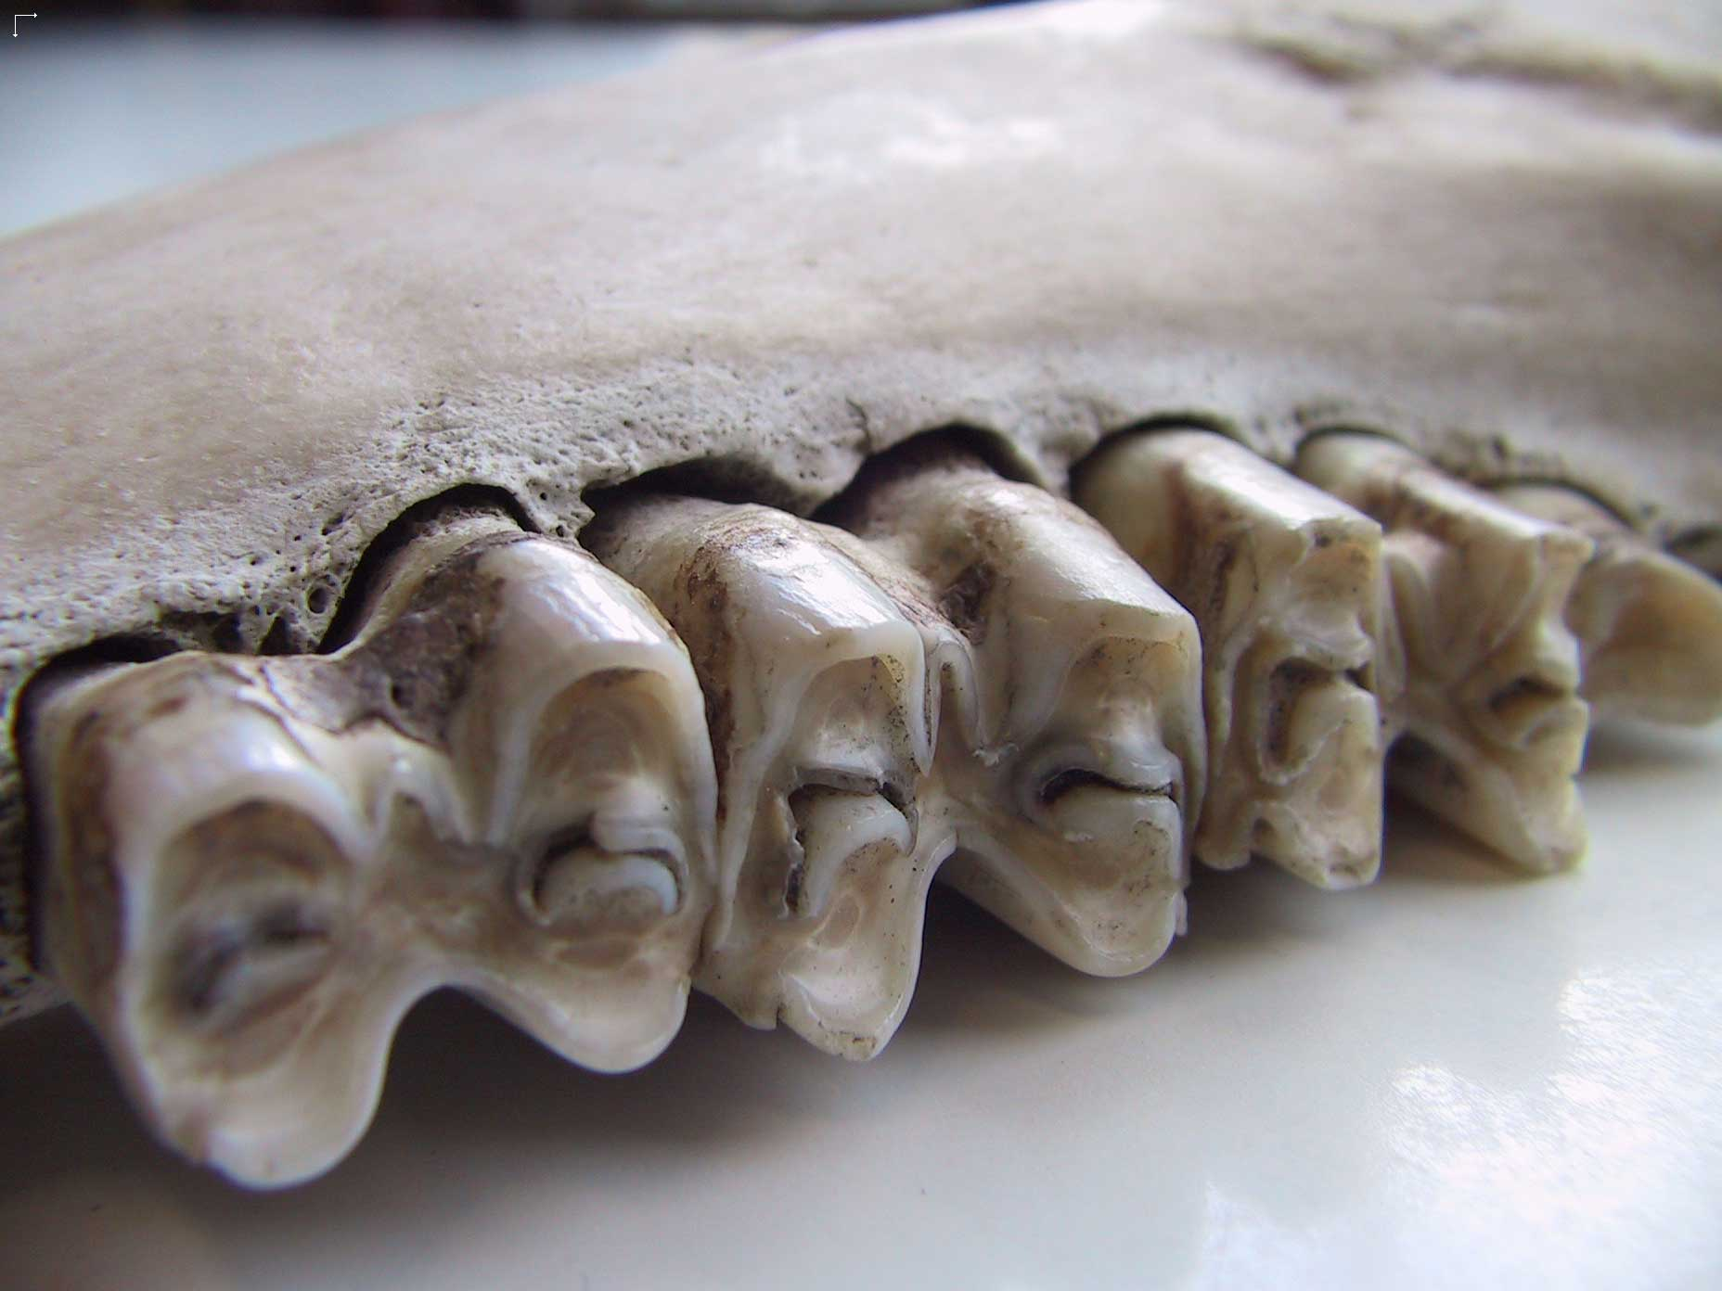
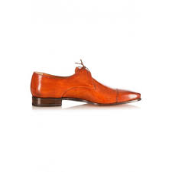
Kiezen; planteneters
Plooikiezen

Slide 4
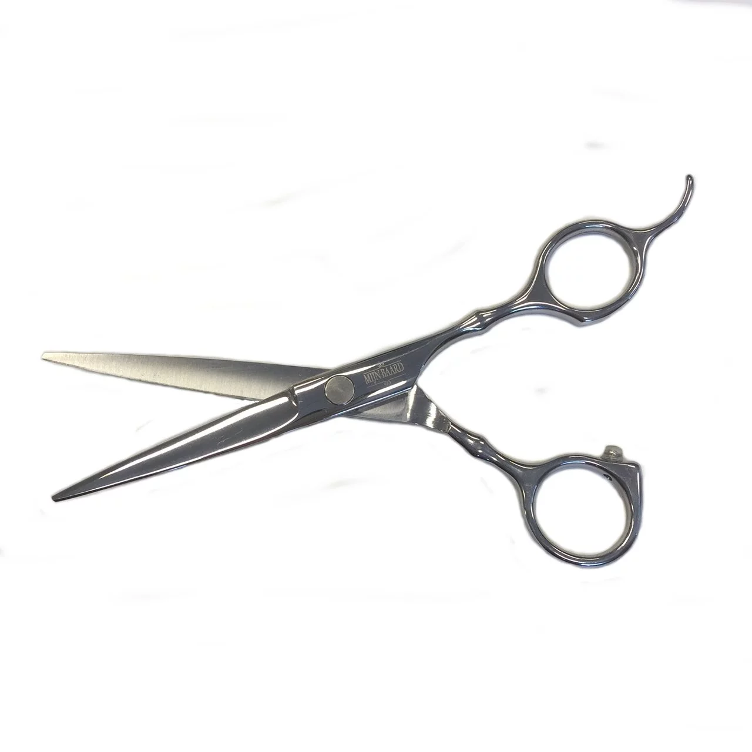
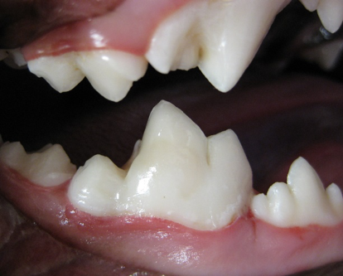
Kiezen; vleeseters
Knipkiezen

Slide 5
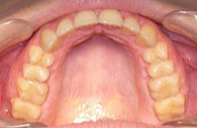
Kiezen; alleseters
Knobbelkiezen

Slide 6
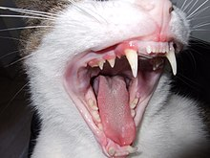
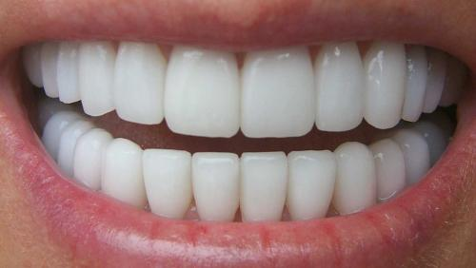
En andere tanden
Hoektanden
Snijtanden

Slide 7
Verteringsstelsel
Die verteert
Plantencellen
Hoe lang?
Planteneters
Vleeseters
Alleseters
Wie heeft dan de dikste buik?

Slide 8
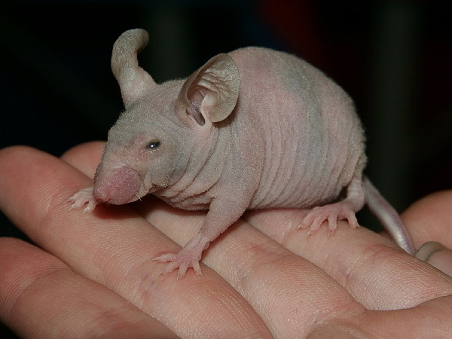
Verteringsstelsel

